Slide 1
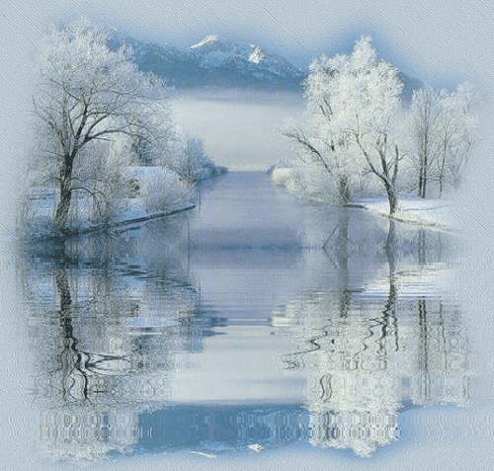
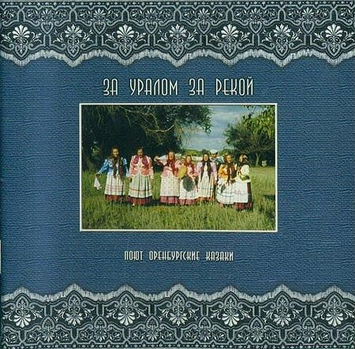
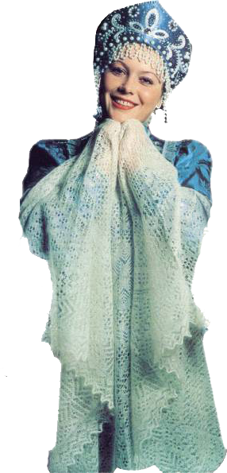


Оренбургский
пуховый платок
Бурдачёва М.А воспитатель
Ефанова С.А. учитель-логопед

Slide 2
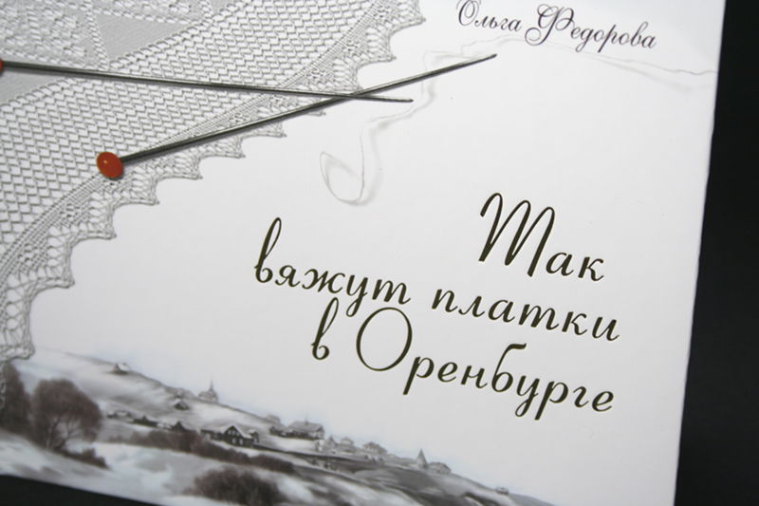
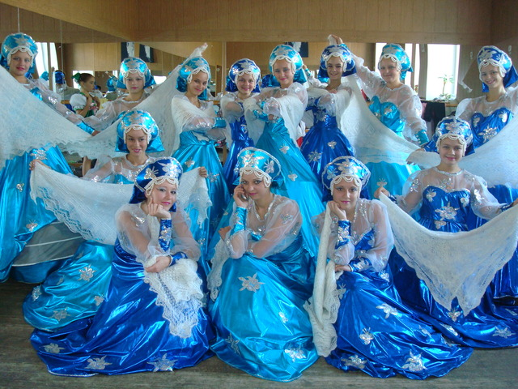

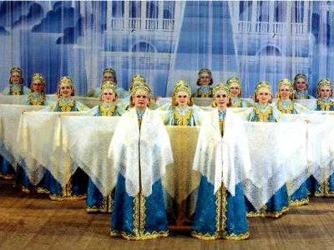
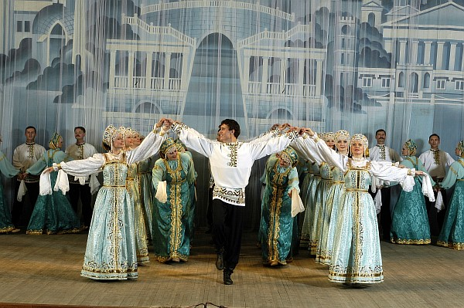
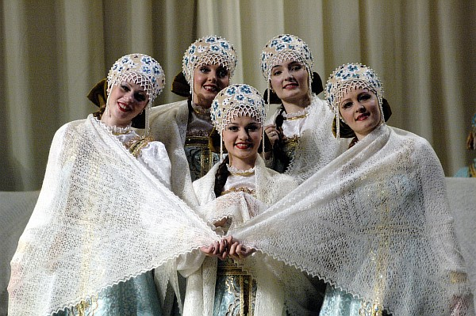

Slide 3
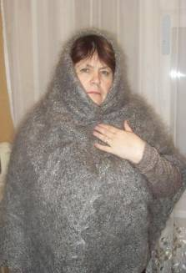
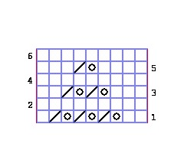
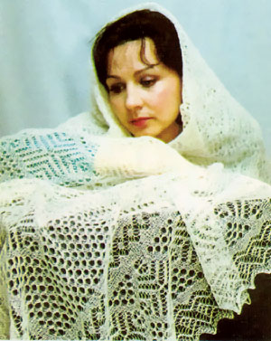
Оберег
Платок имеет важное символическое значение для оренбургских женщин. Он является оберегом для них.
Платок значит "плата": женщина получает защиту, находясь под ним.
Острые зубчики — кайма — отметают все плохое,
а центральная часть символизирует солнце.

Slide 4
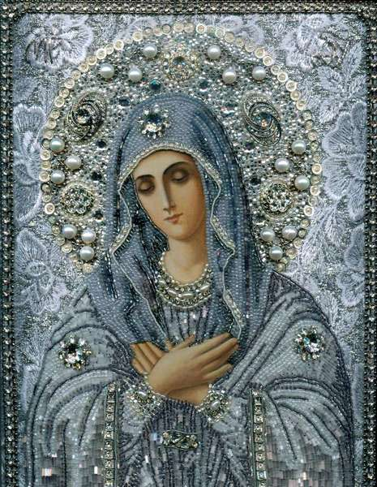
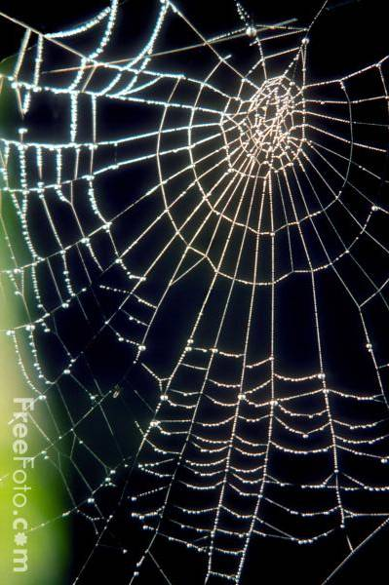
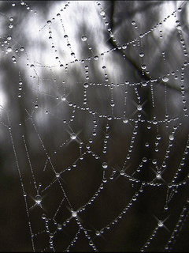
Легенда
Гуляя как-то по лесу, девушка увидела в воздухе летающую паутину. Она была так тонка, а ее узор так прекрасен, что девушке захотелось дотронуться до нее... Что из этого вышло?
Легенда гласит: паутина, которую увидела девушка, — это вовсе не паутина, а пряжа Богоматери. И тот, кто сумеет поймать ее, наделяется даром плести такую красоту.
И вот уже как три века эти счастливицы из поколения в поколение передают свой талант.

Slide 5
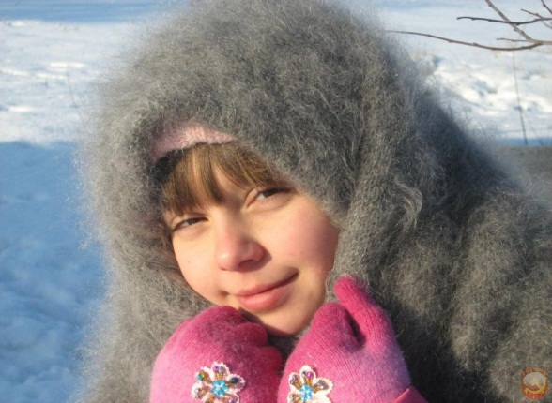
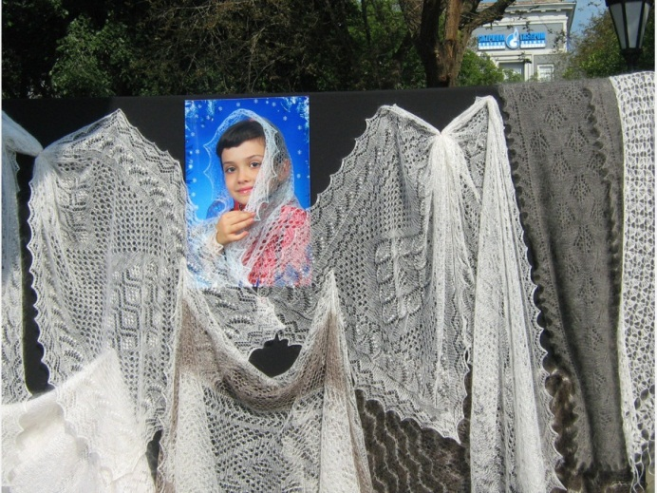
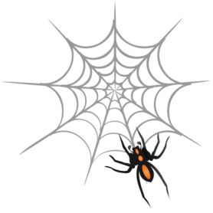
Как становятся мастерицами…
Девочка обучается мастерству с самого детства. В 5—6 лет она перебирает пух. Затем смотрит, как платок плетется. Свой первый платочек девочка вяжет в 12—13 лет, называется он катетка.

Slide 6
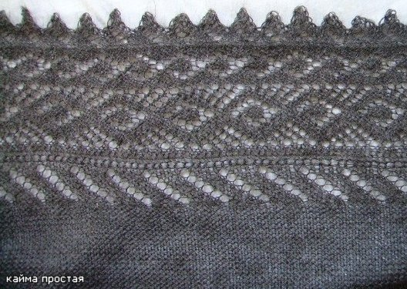
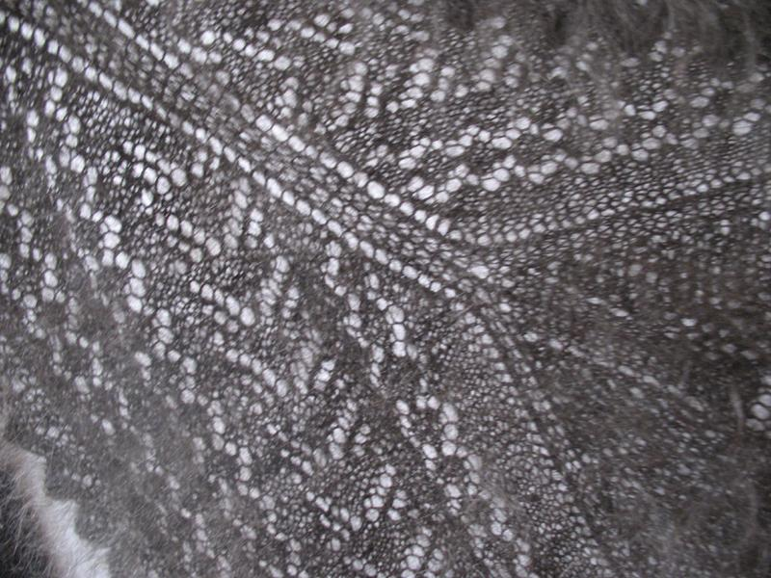
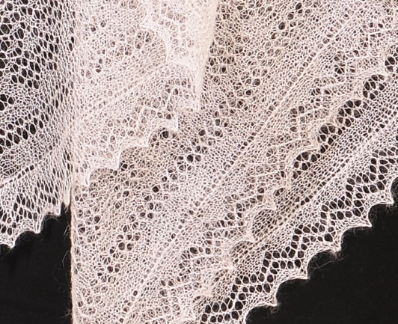
Оренбургский пуховый платок
Оренбургский пуховый платок – красивая вещь но и собирательный образ.
Это и теплый тяжелый платок-шаль, и тонкий, легкий, ажурный платок — «паутинка». В удивительном согласии соединились в них уникальные особенности пуха местной породы коз и народное понимание красоты, гармонии и порядка.

Slide 7

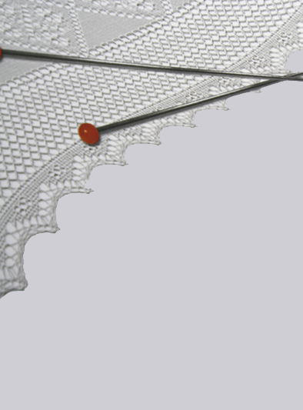
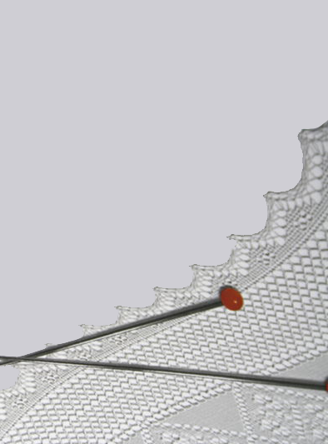
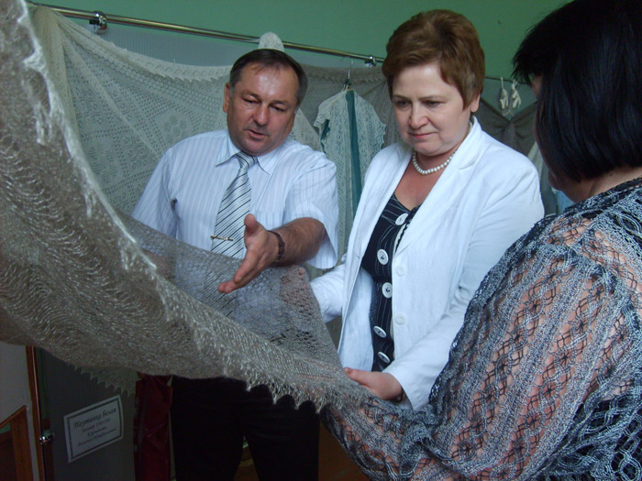
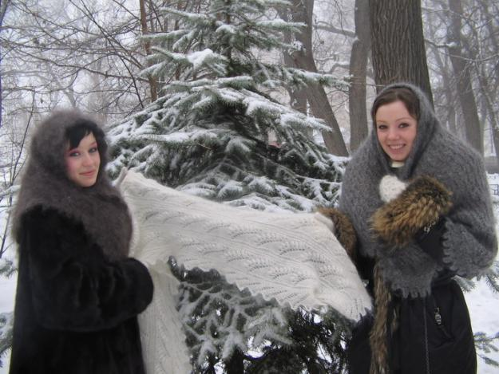
Платок,
шаль,
паутинка,
палантин

Slide 8
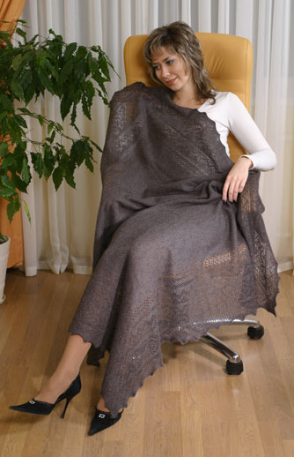
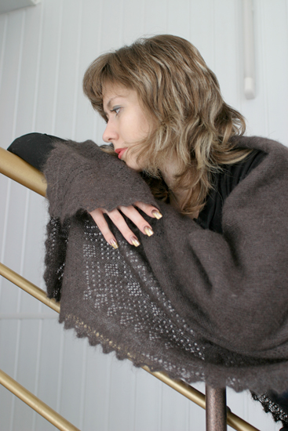
Платок, шаль, паутинка и палантин
Платок – это большое пуховое изделие, имеющее форму квадрата с узором по кайме. Середина, как правило, гладкой вязки, без рисунка. По красоте уступает паутинке, за счет плотной вязки, но гораздо теплее. В холодную погоду это незаменимая вещь. Можно носить как головной убор и как накидку на плечах.

Slide 9
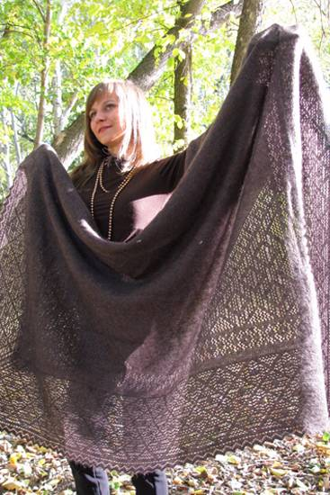
Платок, шаль, паутинка и палантин
Шаль - это большое пуховое изделие, имеющее форму квадрата с узором, как по кайме, так и по центру. По толщине чуть уступает платку за счет рисунка. Но такой же теплый. В прохладную погоду это незаменимая вещь. Можно носить как головной убор и как накидку на плечах.

Slide 10
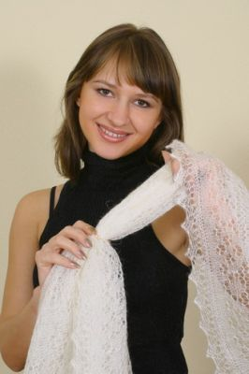
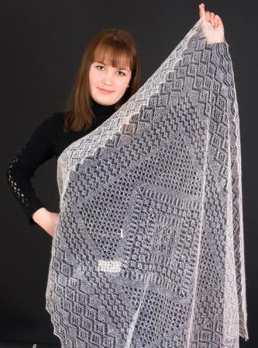
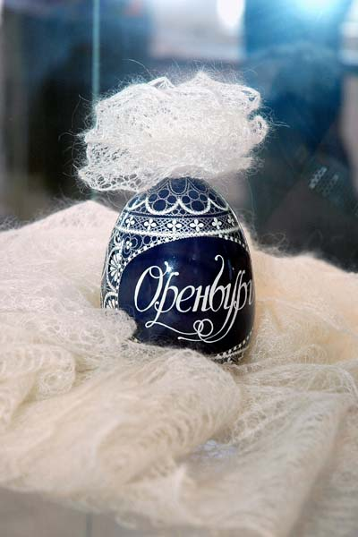
Платок, шаль, паутинка и палантин
Паутинка – это пуховое изделие квадратной формы, тонкой, почти прозрачной ажурной вязки. Паутинка шикарнее и красивее, чем платок, но менее теплая. «Паутинку» легко можно уложить в скорлупу гусиного яйца или пропустить через обручальное кольцо Отличный подарок. Хочешь удивить близкого вам человека? Подари ему паутинку.

Slide 11
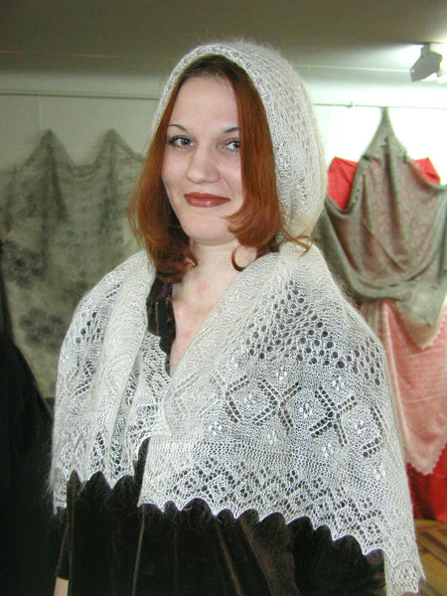
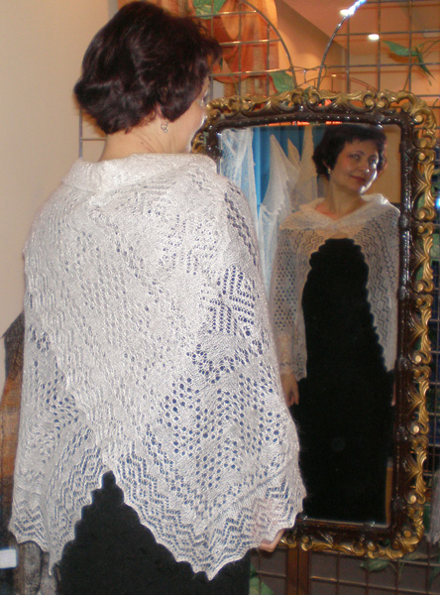
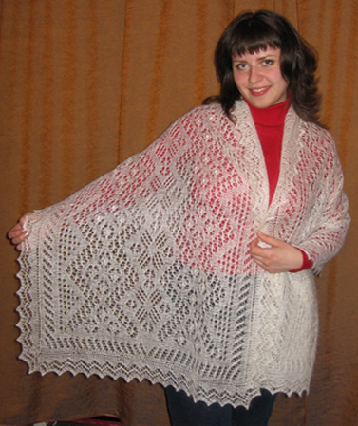

Платок, шаль, паутинка и палантин
Палантин – это тонкое пуховое изделие ажурной вязки, имеющее прямоугольную форму в виде шарфа с различными узорами. Можно носить как шарф или изящную накидку на плечи.

Slide 12
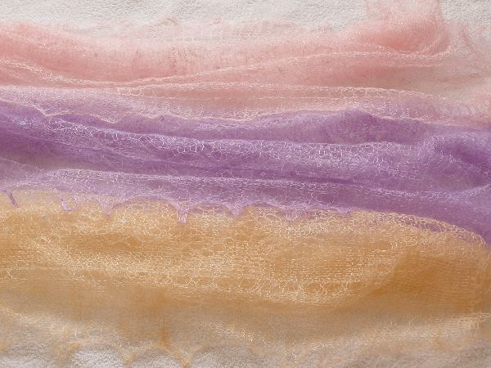
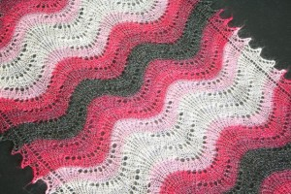
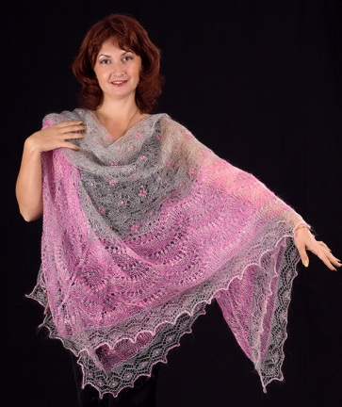
Цветной пуховый платок
Цветные оренбургские платки – это веяние 21 века, появилось оно по причине того, что цветные шали очень распространены на Западе, и описываются во многих иностранных журналах. Теперь эта мода в какой-то мере дошла и до России.
У ряда оренбургских рукодельниц отношение к цветным пуховым платкам неоднозначное. “Цветных коз в Оренбуржье не бывает”, – так они обычно говорят. Но тем не менее, есть и такие мастерицы, которые вяжут качественные пуховые платки, используя предварительно окрашенную козью пряжу. Это только ручная
работа. Цветные пуховые платки, так же как и традиционные – эластичные, лёгкие, нежные, пушистые и главное, теплые.

Slide 13
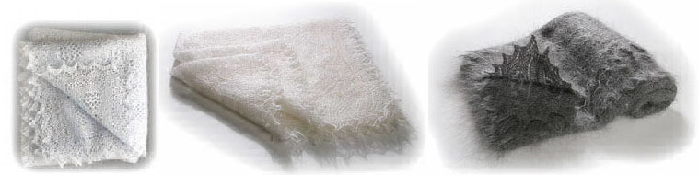
Цвет оренбургского пуха черный, серый и все его оттенки.
Белые пуховые оренбургские козы - это новый тип коз оренбургской породы, который создан в совхозе "Губерлинский" Оренбургской области. Пух белого цвета, тонкий.
Оренбургский пух самый тонкий в мире пух
Чем тоньше пух, тем он нежнее, мягче, а изделие из такого пуха теплее.
Связанный из оренбургского пуха платок имеет невысокий, подъём пуха над вязаным полотном), гораздо более плотный, чем из любого другого пуха. Такой платок - нежный, лёгкий, воздушный и очень тёплый. Есть ещё одно замечательное свойство - пух на изделии не скатывается в комочки.

Slide 14
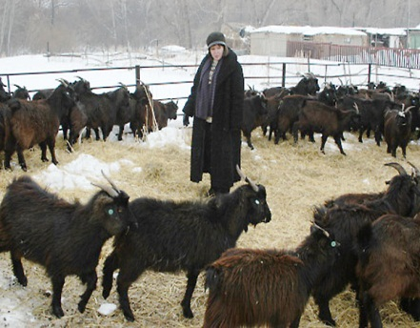
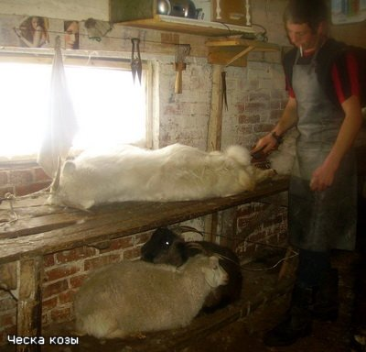
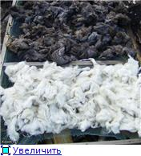
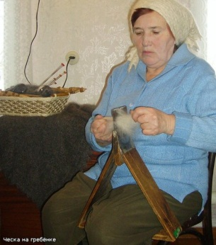
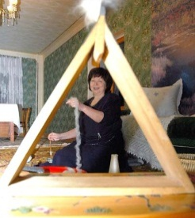
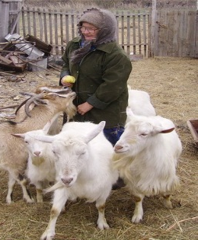
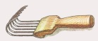
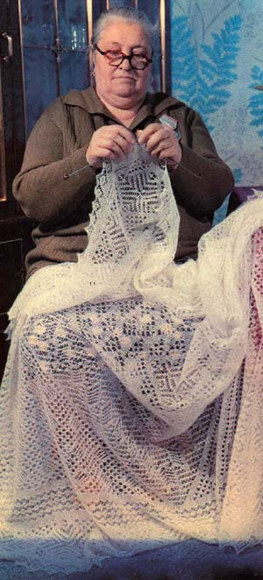
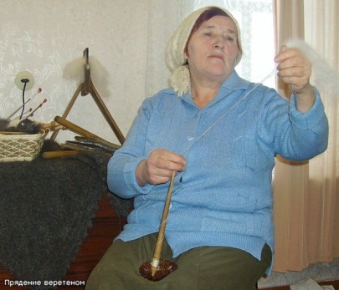
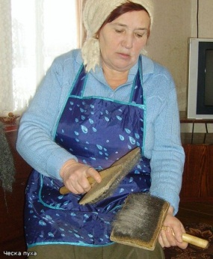
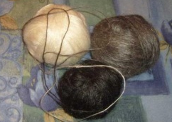
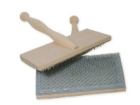
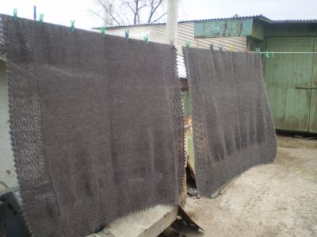




Процесс изготовления платка
Разведение коз
Ческа козы
Удаление мусора
Ческа пуха
http://club.osinka.ru/topic-10205?p=5414962

Slide 15

Разведение коз

Slide 16
Ческа коз и стирка пуха

Slide 17

Удаление волос и распушение

Slide 18

Ческа пуха
Затем пух чешут на
треуголке (двойная гребенка). Таким образом удаляются остатки мусора

Slide 19


Чёска пуха на дралках

Slide 20

Прядение веретеном
Настало время прядения. Тут только один проверенный способ – веретено.

Slide 21

Прядение на прялке

Slide 22

Думаем, что связать, берем иголки и вяжем.

Slide 23


Платок – лучший подарок
Знаменитые оренбургские пуховые платки очень теплые, но чрезвычайно легкие и тонкие — большой платок (паутинку, палантин) можно запросто протащить через обручальное колечко.
Этот нехитрый фокус когда-то на Руси доставлял особое удовольствие жениху, когда он дарил платок невесте. Протянул пуховой подарок через колечко и накинул любимой на плечи. Пуховый платок — даже сейчас удовольствие не из дешевых, поэтому такой подарок считался дорогим и важным: показывал, как любит невесту жених, какой он щедрый, как заботится и о красоте любимой, и о том, чтобы она не мерзла.
Notes:
Козья шерсть используется редко, так как достаточно груба и далека по своим свойствам от овечьей. Шерстинки козьей шерсти обладают особой колючестью и жесткостью. Обычный свитер или шарф из козьей шерсти будет вызывать у человека явственное ощущение, что ему кто-то насыпал иголок за шиворот. Обычно с козьей шерстью поступают, как и с шерстью грубошерстных пород овец, — делают из нее войлок.

Slide 24


Козий пух
В основе настоящего пухового изделия лежит козий пух. За год с взрослой козы можно счесать максимум 350-400 грамм пуха - его хватает лишь на один платок. Поэтому цена на изделия, связанные из этого пуха очень высокая.
Урюпинск. Памятник козе

Slide 25

Лечебные свойства пуха

Slide 26

Лечебные свойства пуха
-Пух содержит вещество, которое способствует заживлению ран и переломов.
- Козий пух прекрасно испаряет влагу, но остаётся сухим. Прогревание сухим теплом прекрасно лечит боли в суставах и костях.
- При простуде врачи рекомендуют прогреть ребенка, завернув его в пуховый платок, вместо того, чтобы мучить банками и горчичниками.
- Пух дает сухое тепло, но не перегревает, действует на нервные окончания кожи и улучшает кровообращение.
-Платок одаривает нас не только теплом, но и удивительной красотой, сочетая в себе прекрасное и полезное

Slide 27










Красота какая..

